Slide 1


NHIỆT LIỆT CHÀO MỪNG CÁC EM ĐẾN VỚI BUỔI HỌC HÔM NAY
Gv:LÊ THỊ ÁI VÂN

Slide 2


KHỞI ĐỘNG
Đọc và chỉ ra những tiếng em chưa hiểu rõ nghĩa có trong văn bản sau:
Đứng bên ni đồng ngó bên tê đồng, mênh mông bát ngát
Đứng bên tê đồng ngó bên ni đồng, bát ngát mênh mông
Thân em như chẽn lúa đòng đòng
Phất phơ dưới ngọn nắng hồng ban mai

Slide 3

TỪ ĐỊA PHƯƠNG

Slide 4


NỘI DUNG BÀI HỌC
1
Ngôn ngữ các vùng miền
2
Luyện tập

Slide 5


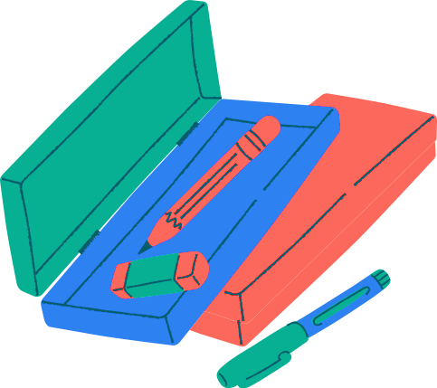
1. Ngôn ngữ các vùng miền
Ngôn ngữ các vùng miền khác nhau ở những điểm nào?
Lấy ví dụ về tiếng địa phương và từ ngữ tương ứng mà em biết?

Slide 6



1. Ngôn ngữ các vùng miền
Tính đa dạng của tiếng Việt thể hiện ở các mặt ngữ âm và từ vựng:
Về mặt ngữ âm
Về mặt từ vựng
Một từ ngữ có thể được phát âm không giống nhau ở các vùng miền khác nhau.
Các vùng miền khác nhau đều có những từ ngữ mang tính địa phương (từ ngữ địa phương).

Slide 7

2. Luyện tập
Bài tập 1: Tìm và giải thích nghĩa của các từ địa phương trong những câu dưới đây (ở đoạn trích Người đàn ông cô độc giữa rừng của Đoàn Giỏi). Các từ đó được sử dụng ở vùng miền nào và chúng có tác dụng gì trong việc phản ánh con người, sự vật?
a) Tía thấy con ngủ say, tía không gọi.
b) Điều đó, má nuôi tôi quả quyết ...
c) Chú em cầm hộ lọ muối chỗ vách kia đưa giùm qua chút!
d) Bả không thua anh em ta một bước nào đâu.

Slide 8
Tía
Từ gọi người đàn ông sinh ra, nuôi dưỡng trong tiếng Nam Bộ, đồng nghĩa với bố, cha.
Má
Từ gọi người phụ nữ sinh ra và nuôi dưỡng mình, đồng nghĩa với mẹ.
Giùm
Nhờ người khác giúp đỡ làm một việc gì đó hoặc làm hộ việc gì cho ai đó.
Bả
Bà ấy, từ dùng trong nói chuyện, xưng hô để chỉ một người phụ nữ, thường xuất hiện trong ngôn ngữ nói.

Slide 9


Nhận xét
Các từ ngữ trên được sử dụng ở Nam Bộ.
Việc sử dụng các từ ngữ góp phần miêu tả chân thực con người, phản ánh cách nói chuyện, tính cách gần gũi, dễ mến của người dân Nam Bộ, phù hợp với bối cảnh của tác phẩm.

Slide 10
2. Luyện tập
Bài tập 2: Những từ nào trong các câu dưới đây là từ địa phương? Chúng được sử dụng ở vùng miền nào? Giải thích nghĩa của các từ địa phương đó và nêu tác dụng của việc sử dụng chúng trong đoạn trích Dọc đường xứ Nghệ của Sơn Tùng.
a) Ai tưởng tượng ra đầu tiên hình dáng các hòn núi nớ hẳn là mắt tiên, cha nhể?
b) Đền ni thờ một ông quan đời nhà Lý đó, con ạ.
c) Việc đời đã dớ dận, mi lại “thông minh” dớ dận nốt.

Slide 11

a. Ai tưởng tượng ra đầu tiên hình dáng các hòn núi nớ hẳn là mắt tiên, cha nhể?
Chúng được sử dụng ở vùng Nghệ An – Hà Tĩnh.
Giải nghĩa:
Núi nớ: núi đó, từ dùng để xác định vị trí, thường xuất hiện trong ngôn ngữ nói, giao tiếp của người dân ở vùng Nghệ An - Hà Tĩnh. Đây là tiếng địa phương.
Nhể: nhỉ. Đây là khẩu ngữ để khẳng định điều mình vừa trình bày, đưa ra nhằm tranh thủ sự đồng tình của người khác trong giao tiếp.

Slide 12
b. Đền ni thờ một ông quan đời nhà Lý đó, con ạ.
Chúng được sử dụng ở vùng Nghệ An – Hà Tĩnh.
Giải nghĩa: Đền ni (đền này), từ dùng để xác định vị trí, thường xuất hiện trong ngôn ngữ nói của người dân Nghệ An - Hà Tĩnh. Đây là tiếng địa phương.
c. Việc đời đã dớ dận, mi lại “thông minh” dớ dẩn nốt.
Chúng được sử dụng ở vùng Nghệ An – Hà Tĩnh.
Giải nghĩa:
Dớ dẩn: ngớ ngẩn, từ dùng trong khẩu ngữ ở vùng Nghệ An - Hà Tĩnh.
Mi: mày, chỉ ngôi thứ hai trong giao tiếp, người đối diện, trực tiếp nói chuyện, trao đổi.

Slide 13


Nhận xét
Tác dụng của việc sử dụng các từ trên trong đoạn trích Dọc đường xứ Nghệ của Sơn Tùng góp phần phản ánh cách nói chuyện của ba cha con cụ Phó Bảng - người con của xứ Nghệ, tạo sắc thái gần gũi, phù hợp với bối cảnh câu chuyện miêu tả.

Slide 14
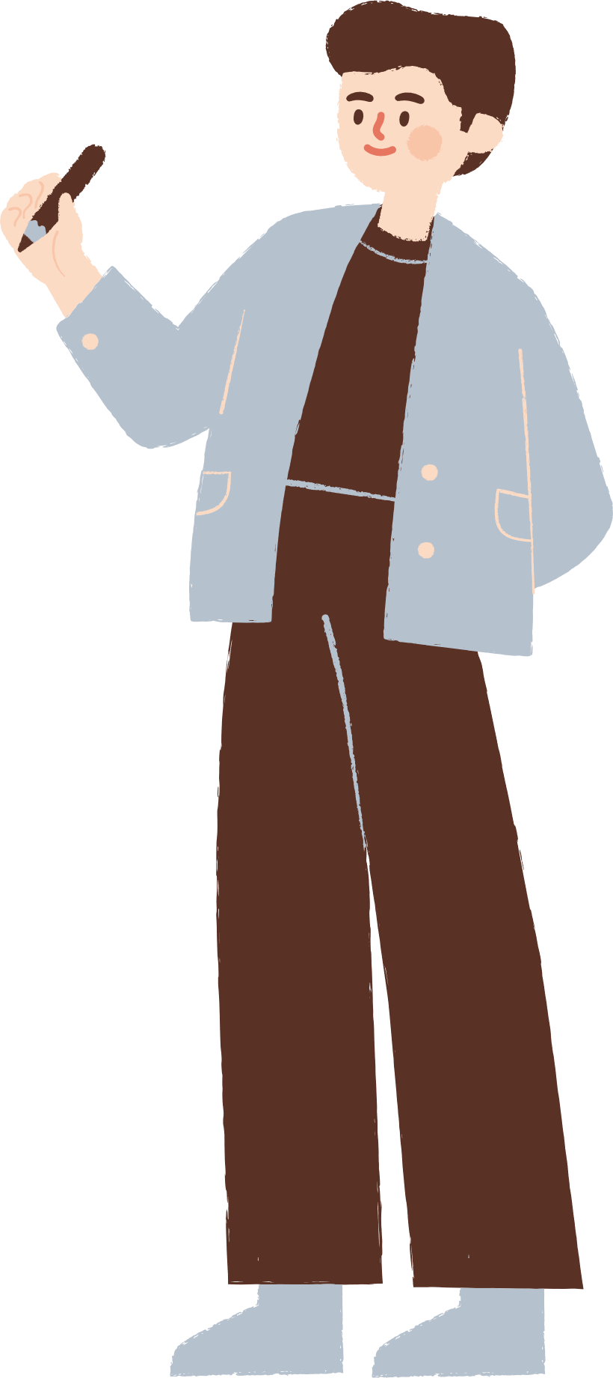
2. Luyện tập
Bài tập 3: Viết đúng và luyện phát âm một số từ có đặc điểm sau:
a. Từ có tiếng chứa phụ âm đầu là l, n, v
b. Từ có tiếng chứa vần với âm cuối là n, t
c. Từ có tiếng chứa các thanh hỏi, thanh ngã

Slide 15


a) Từ có tiếng chứa phụ âm đầu là 1, n, v:
l: lanh lợi, long lanh, lóng ngóng, xán lạn, lán củi, lào xào,...
n: nâng niu, nạn đói, nán lại, cái nào,...
v: vui vẻ, vấn vương,...
b) Từ có tiếng chứa vần với âm cuối là n, t:
n : ngăn chặn, ân cần, hân hoan,...
t: bắt mắt, tắt mắt, ngoa ngoắt, ngặt nghèo,...
c) Từ có tiếng chứa các thanh hỏi, thanh ngã:
Thanh hỏi: sở dĩ, thảnh thơi, mảnh khảnh,…
Thanh ngã: nỗ lực, dũng sĩ, mĩ mãn, vĩnh viễn,…

Slide 16



VẬN DỤNG
Viết một đoạn văn (khoảng 5-7 dòng) trình bày ý kiến của em về tác dụng của việc sử dụng các từ ngữ địa phương trong một văn bản mà em đã học hoặc đã đọc.

Slide 17




HƯỚNG DẪN VỀ NHÀ
Ôn lại kiến thức đã học.
Hoàn thành các bài tập trong sách bài tập Ngữ văn 7 tập 1.
Soạn trước bài: Dọc đường xứ Nghệ.

Slide 18

CẢM ƠN CÁC EM ĐÃ LẮNG NGHE BÀI GIẢNG

